Slide 1
TABAKOA ERRETZEARI UZTEKO FARMAKOAK FINANTZATZEA
28 liburukia, 06 zk - 2020

Slide 2
Aurkibidea
Hitzaurrea
Tabakoa erretzeari uzteko farmakoak (taula)
Bupropiona eta bareniklina finantzatzeko irizpideak
Zer hartu behar den kontuan tabakoa erretzeari uzteko tratamendua hastean
Bupropiona: segurtasun-alderdiak
Bareniklina: segurtasun-alderdiak

Slide 3
HITZAURREA
Kontrol-neurriak dira eragin handiena dutenak tabakismoaren prebalentzia murrizteko: prezioen igoera, kerik gabeko espazioak, osasun-kanpainak eta tratamenduaren finantzaketa
Tratamendu farmakologikoaren eta orientazio kognitibo-konduktualaren konbinazioak emaitza hobeak ematen ditu tabakoa uzteari dagokionez
Tabakismoa tratatzeko farmako guztiakdira eraginkorrak (NOT, bupropiona eta bareniklina). Tratamendu farmakologikoa eskaini behar da, kontraindikaziorik ez badago
NOT: nikotina bidezko ordezko terapia

Slide 4
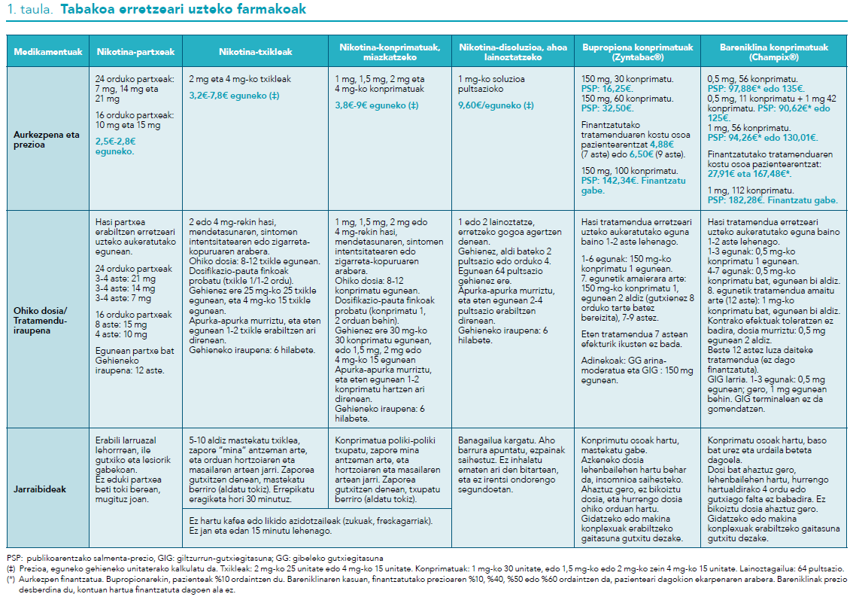

Slide 5
BUPROPIONA ETA BARENIKLINA FINANTZATZEKO IRIZPIDEAK
2020ko urtarrilaren 1etik aurrera Champix® eta Zyntabac® medikamentuen aurkezpen batzuk finantzatzen dira, tabako-mendekotasuna gainditzeko laguntza-programa batean sartutako pazienteeentzat eta tabakoari uzteko esku formulario korporatiboa beteta dutenentzat.
Pazienteek baldintza hauek bete behar dituzte:
  18 urtetik gorakoa
  Azken urtean erretzeari uzteko saiakera bat gutxienez
  Egunean 10 zigarreta edo gehiago erretzea eta, ≥ 7 Fagerstrom testean
I-botika Fitxak
Ke txarrak stop! (Vareniclina Chanpix).
Ke txarrak stop! (Bupropiona Zyntabac).

Slide 6
BUPROPION ETA BARENIKLINA FINANTZATZEKO IRIZPIDEAK
Alderdi praktikoak
Preskripzio elektronikoa, izen komertzialaren arabera, eta “akutua” motakoa.“Ohitura kendu” marka aktibatu behar da.
Preskripzio bakoitzean ontzi bakar-bat (hilabete baterako tratamendua), eta eraginkortasuna baloratu. Tratamendu osoa 3 hilabetez gehienez, eta saio bat urtean.
Medikamentua aldatu egin behar bada kontrako efektuengatik, bigarren tratamendua ere finantzatuko da.
Finantzaketa partziala: pazienteak dagokion ekarpena ordaintzen du.
Aurreko baldintzak betetzen ez dituzten pertsonei ere preskribitu dakieke, baina ez da finantzatuko.
Presbide Berrikuntzak dokumentua: TABAKOA ERRETZEARI UZTEKO TRATAMENDUA

Slide 7
KONTUAN HARTU BEHARREKO ALDERDIAK TRATAMENDUA HASTERAKOAN
Erretzeari uztea lotu izan da:
  Umore eta portaera aldaketak, insomnioa, pisua handitzea.
  ↑ maila plasmatikoak eta toxizitate-arriskua CYP1A2 isoentzimaren bidez metabolizatutako medikamentuekin: teofilina, klozapina, erlotiniba, olanzapina eta riociguata.. eta marjina terapeutiko estuko medikamentuekik. Beharrezkoa izan daiteke dosia doitzea edo jarraipen estuagoa egitea

Slide 8
TRATAMENDU FARMAKOLOGIKOAREN ERAGINKORTASUNA
Tratamendu farmakologiko guztiak eranginkorrak dira erretzeari uzten laguntzeko
Tratamendua modu indibidualizatuan aukeratu behar da, pazienteen ezaugarrien eta lehentasunen arabera eta farmakoen kontrako efektuen eta kontraindikazioen arabera
Bareniklinak bupropiona baino abstinentzia-tasa handiagoa erakutsi du 6 hilabeteren buruan
NOT mota desberdinak konbinatzea eraginkorragoa izan zen, modalitate bakarra erabiltzea baino

Slide 9
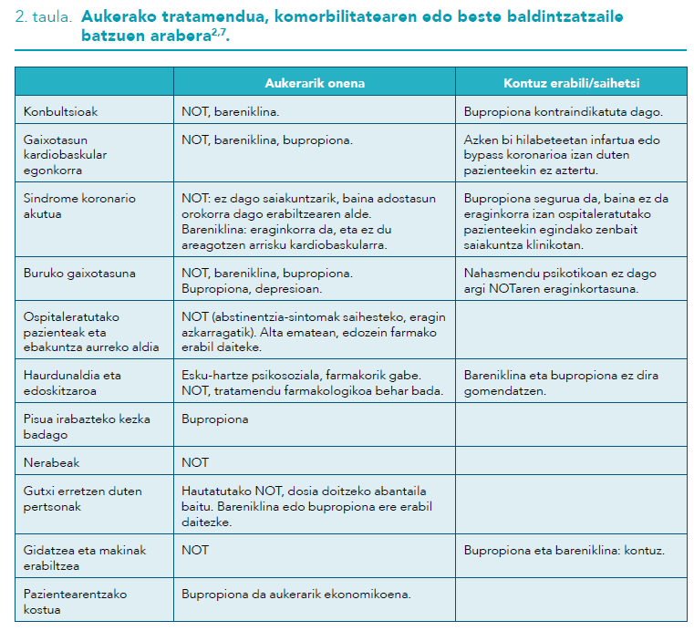

Slide 10
SEGURTASUNA: ONDORIO NEUROPSIKIATRIKOAK
EAGLES ikerketa (8.000 pertsonatik gora, kohorte psikiatrikoa eta ez-psikiatrikoa, ausaz aukeratuta: bareniklina, bupropina, nikotina-partxeak edo plazeboa; aldagai nagusia 16 sintoma neuropsikiatrikoko aldagai konbinatua)
Kohorte psikiatrikoan, efektu neuropsikiatrikoak intzidentzia handiagoan izan ziren beso guztietan
Handiagoa bareniklinarekin eta bupropionarekin, baina ez dago alde nabarmenik haiek eta nikotina-partxeen edo plazeboen artean.
Gabezia metodologikoak eta interes-gatazkak: fitxa teknikoetan ohartarazten jarraitzen da sintoma psikotikoak eta maniakoak eragin ditzaketela, baita ideiagintzaren eta jokabide suizidaren arriskuaz ere.

Slide 11
SEGURTASUNA: ONDORIO KARDIOBASKULARRAK
EAGLES ikerketaren hedadura-azterlanak
Ez zuen ezberdintasunik aurkitu gertakari kardiobaskular larriei edo anginagatiko ospitaleratzeei dagokienez bareniklinarekin, bupropionarekin edo NOTekin (partxeak) urtebetez egindako tratamenduen eta plazeboarekin egindakoen artean
Baztertu egin ziren aurreko bi hilabeteetan GHG klinikoki esanguratsua zuten erretzaileak (adibidez, miokardioko infartua)

Slide 12
BUPROPIONA: SEGURTASUN-ALDERDIAK
Kontrako efektuak:
Ohikoak: insomnioa (%11-40), zefalea, zorabioa, asaldura, antsietatea, dardara, kontzentrazio falta, larruazaleko hipersentikortasun-erreakzioak, dastamenaren alterazioa, ahoko lehortasuna eta urdail-hesteetako alterazioak …
Ez hain ohikoak, baina larriak izan daitezkenak:
  Efektu neuropsikiatrikoak: suizidio-portaerak eta ideiagintzak
  ↑ arteria-presioa: neurtu tratamenduaren hasieran, eta ondoren jarraipena egin, batez ere hipertentsioengan
  ↑ konbultsioak izateko arriskua: dosi-dependentea da. Kontuz konbultsioak izateko beste arrisku-faktore batzuk dituzten pazienteetan edo konbultsio-atalasea murrizten duten medikamentuekin: benzodiazepinak, antipsikotikoak, antidepresiboak, kinolonak … 150 mg/eguneko gehieneko dosia
  ↑sindrome serotoninergikoaren arriskua SBIS edo serotoninaren eta noradrenalinaren birkaptazioaren inhibitzaileekin ematen denean

Slide 13
BUPROPIONA: SEGURTASUN-ALDERDIAK
Kontraindikazioak:
Egungo nahasmendu konbultsiboa izatea edo konbultsio-aurrekariak izatea.
Nerbio-sistema zentraleko tumorea.
Alkoholaren edo benzodiazepinen mendekotasuna uzteko prozesuan egotea.
Anorexia edo bulimia nerbiosoa (egungo edo aurretiko diagnostikoa).
Gibeleko zirrosi larria.
Psikosi maniako-depresiboaren aurrekariak.
Farmako hauekiko tratamendu konkomitantea:
  IMAO: bupropionaren efektu antihipertentsiboa areagotu dezakete. Bupropiona hartzen hasi aurretik, 14 egun lehenago gutxienez eten behar dira IMAO itzulezinak (rasagilina, selegilina), eta 24 ordu lehenago IMAO itzulgarriak (moklobemida, safinamida, linezolida).
  Bupropioia duten beste medikamentu batzuk.

Slide 14
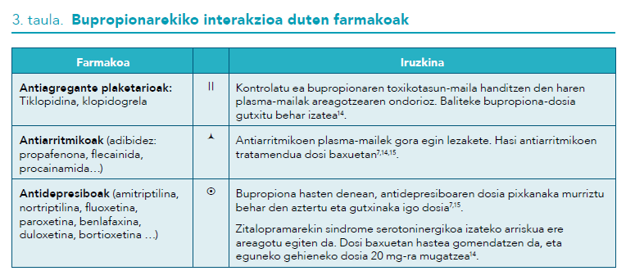
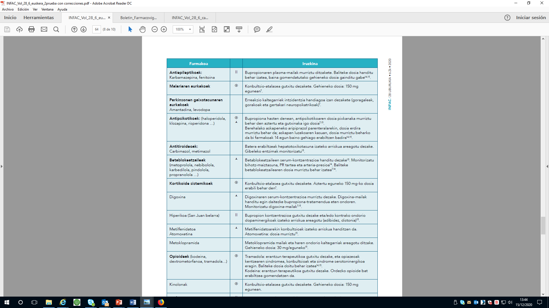

Slide 15
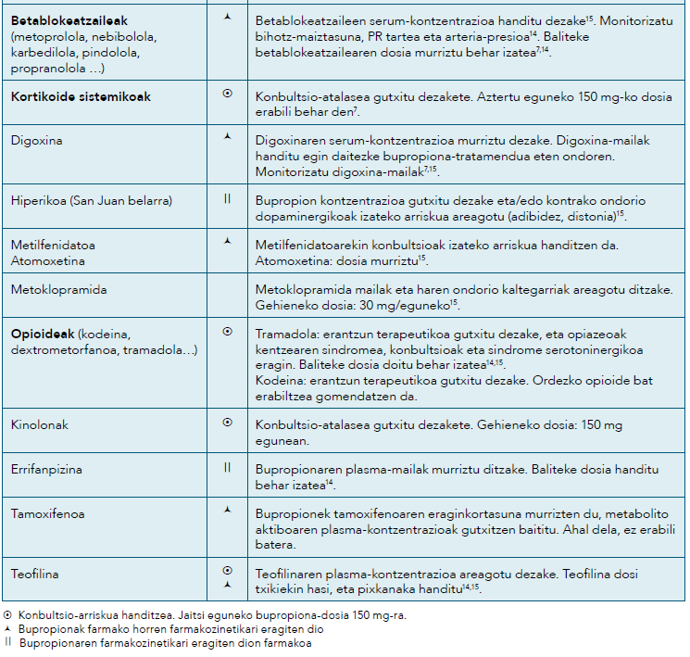

Slide 16
BARENIKLINA: SEGURTASUN-ALDERDIAK
Ondorio kaltegarriak:
Ohikoak : goragaleak (%25-30), loaren nahasmenduak (insomnioa eta amets arraroak), nasofaringitisa eta cefalea.
Nahiko ohikoak: urdail-hesteetako alterazioak (idorreria, gorakoak eta flatulentzia), larruazaleko erupzioa, azkura, depresioa, logura, zorabioak, pisu-igoera, mialgiak eta artralgiak
Ez hain ohikoak, baina larriak izan daitezkenak:
  Konbultsioak (konbultsio-gertakarien aurrekariak dituzten edo ez dituzten pazienteetan)
  larruazaleko erreakzio larriak (Stevens-Johnson sindromea eta eritema multiformea eta angioedema)
Ez dago kontraindikatuta bareniklina erabiltzea gaixotasun kardiobaskularra edo psikiatrikoa duten pazienteetan, baina areagotu egin behar da paziente horien jarraipena

Slide 17
BARENIKLINA: SEGURTASUN-ALDERDIAK
Ez da gomendatzen:
Haurdunaldia
18 urtez azpiko haur eta nerabeak
Giltzurrun-gaixotasun terminala
Kontuz erabili:
krisi epileptikoak edo konbultsio-atalasea gutxitzea eragiten duten bestelako egoerak izan dituzten pazienteekin,
alterazio neuropsikiatrikoak dituzten pazienteekin
Giltzurrun-gutxiegitasun larria dagoenean: dosia murriztu behar
Bareniklinarekin, ez da interakzio klinikoki esanguratsurik deskribatu.

Slide 18
Informazio gehiago eta bibliografia…
28 liburukia, 06 zk - 2020

